Slide 1
La fanfiction
I. Définition
II. Historique
III. Fanfiction et le droit
IV. Lire et écrire de la fanfiction
V. Aspect communautaire
VI. Les sites de publication de la fanfiction
VII. La fanfiction et l’édition

Slide 2
Fanzines
star trek fanzine 1977
epilogue 1 by jean lorrah
Star Trek TOS Fanzine 1986
Par M.R.L.

Slide 3
Fanzines
Sherlock Bones 1977, 1980
The Intergalactic Etc.

Slide 4
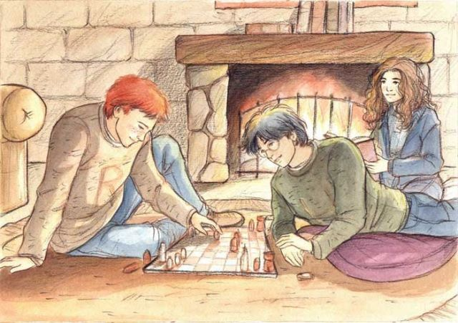
La fanfiction sur internet

Slide 5
Œuvres dérivées ayant eu des démêlés judiciaires

Slide 6
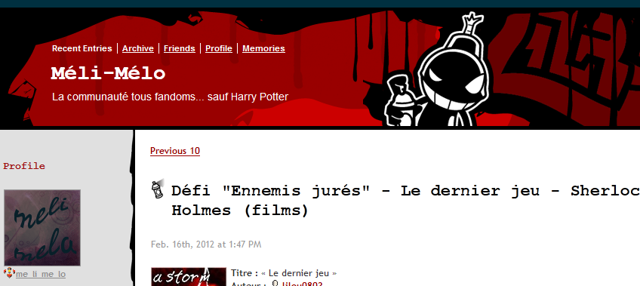
Communautés pour défis d’écriture

Slide 7
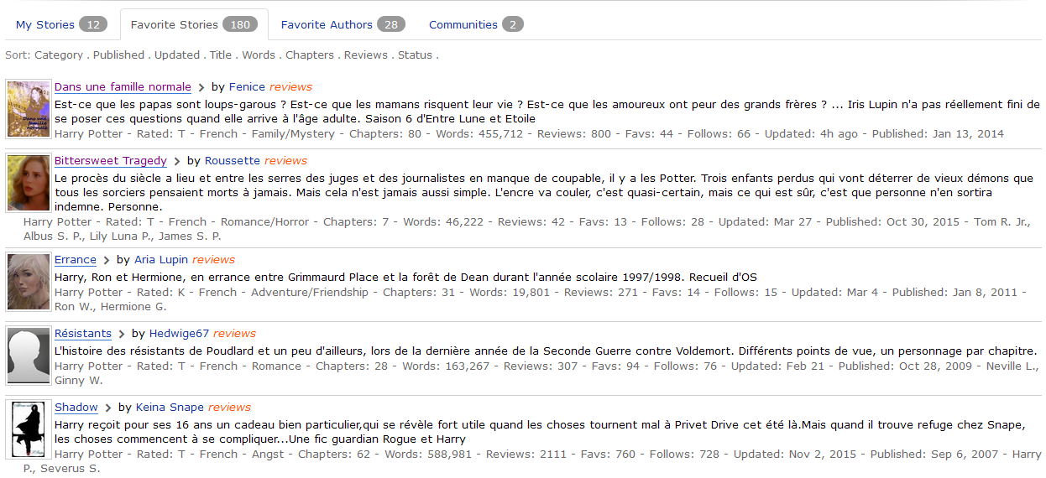
Liste des histoires favorites sur fanfiction.net

Slide 8
Liste des auteurs favoris sur fanfiction.net

Slide 9
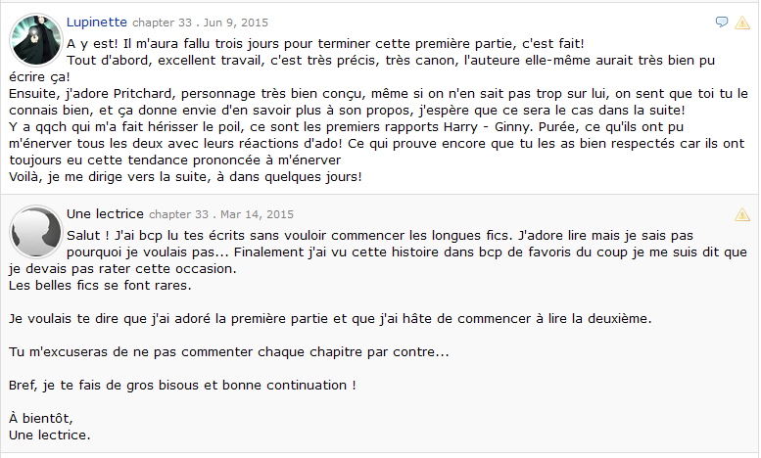
Commentaires sur fanfiction.net

Slide 10
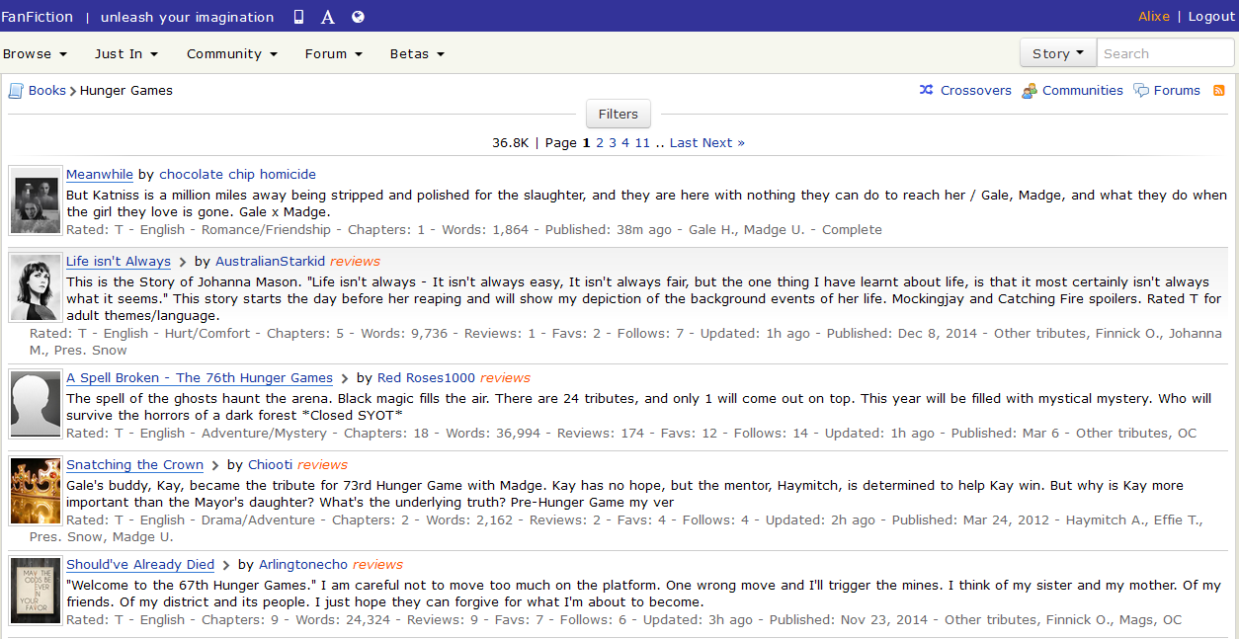
Présentation sur fanfiction.net

Slide 11
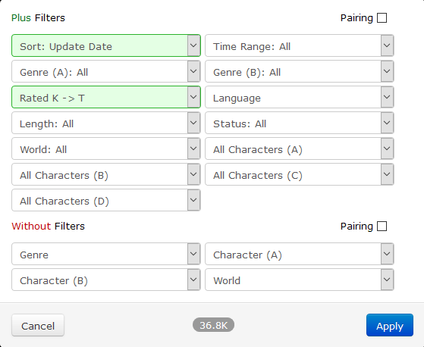
Tri et filtres sur fanfiction.net

Slide 12
Présentation sur AO3

Slide 13
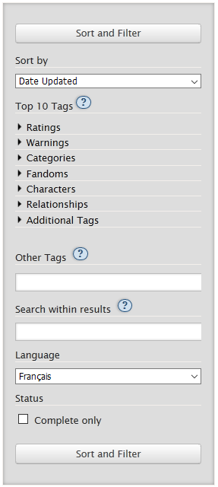
Tri et filtres sur AO3

Slide 14
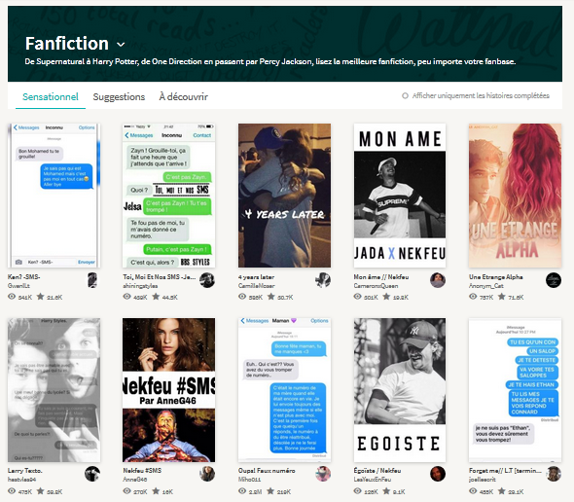
Wattpad

Slide 15
Comparaison de présentations

Slide 16
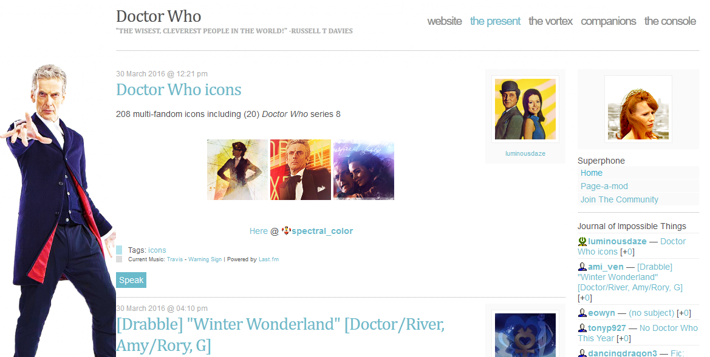
Communauté LiveJournal

Slide 17
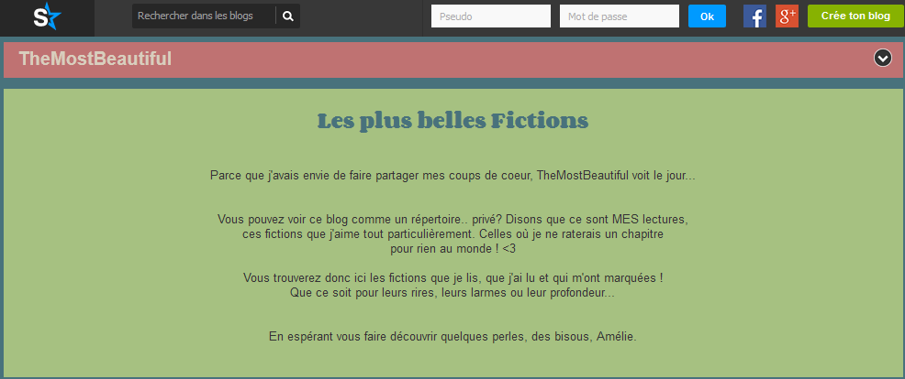
Slyblogs

Slide 18
Domaine public

Slide 19
Accord des héritiers

Slide 20
Parodies

Slide 21
Œuvres multi-auteurs

Slide 22
Fanfiction anonymisée

Slide 23
La fanfiction pour la promotion

Slide 25
Plateformes d’écriture

Slide 26
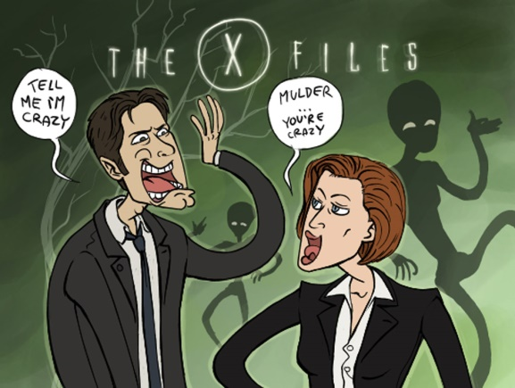
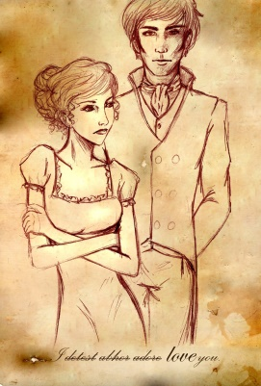
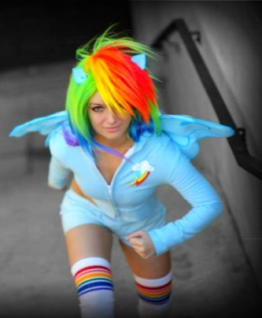
Les fans

